Slide 1
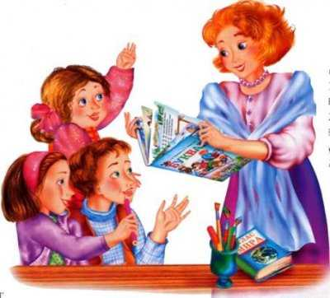
последний звонок – последний урок

Slide 2
Общие вопросы: 1. Маленький деревянный домик, в который весной заселяются птицы для выведения потомства.

Slide 3
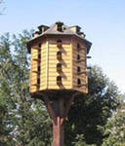
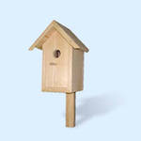
скворечник

Slide 4
2. Весной, когда лёд на реке начинает раскалываться, мы можем наблюдать красивое природное явление. Какое?

Slide 5
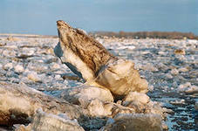
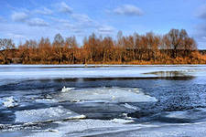
ледоход

Slide 6
3. Весенний церковный праздник с крашеными яйцами и куличами.

Slide 7
пасха

Slide 8
4. Первый весенний цветок, который немцы называют «снежным колокольчиком».

Slide 9
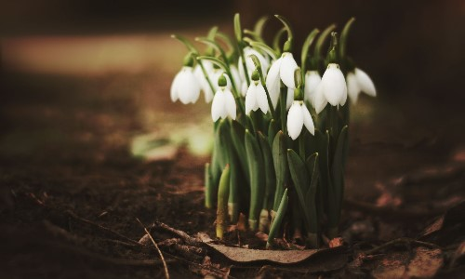
подснежник

Slide 10
5. Самая подходящая обувь для прогулки по весенним лужам и грязи.

Slide 11
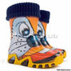
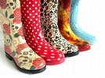
сапоги

Slide 12
Вопросы:
Грибоедов написал поэму “Горе...
от ума;
луковое;
от изжоги;
от нечего делать
Поэму-роман “Мертвые души” написал:
Гоголь
Гегель;
Цигель;
Ай-лю-лю.
“A cat” по-английски значит:
Катя;
кот;
водительские права категории А

Slide 13
Отгадайте пословицу по её концовке: -…всё перетрут. -…то и пожнёшь. -…кто весь делу отдаётся… -…не знают скуки. -…потехе час.

Slide 14
Блуждая по лесу, Белоснежка познакомилась с лесными обитателями, которые помогли ей найти место для ночлега – маленький домик, с виду похожий на кукольный. Ко входу вела лестница. Белоснежка поднялась на 7 ступенек, и оказалось, что если бы у лестницы было на одну ступеньку больше, то это была бы ровно половина лестницы. Сколько ступенек осталось пройти Белоснежке, чтобы попасть в домик?

Slide 15
ТАЙНЫЕ РАСЧЕТЫ
Для подсчетов камней гномы использовали специальную запись. Один камень гномы обозначали
знаком Ϙ, 5 камней обозначали знаком ϟ. Каждые 20 камней гномы снова обозначали буквой Ϙ.
Например, запись ϘϘ ϟϟϘ означает 51. Помогите гномам выполнить расчеты:
1) Ϙ + ϟϘ =
2) ϟϘ + ϟϟ =
3) ϟϟϟ – ϟϘ =
4) ϘϘ ϟϘ – ϟϟϟϘϘϘϘ =

Slide 16
1) Ϙ + ϟϘ =1+6=7 2) ϟϘ + ϟϟ =6+10=16 3) ϟϟϟ – ϟϘ =16-6=10 4) ϘϘ ϟϘ – ϟϟϟϘϘϘϘ =46-19=27

Slide 17
ДУМИЗУР, АЗТОП, МИХТААЛ, ТРААНГ

Slide 18
- шалунужзаморозилпальчик - ороз и олнце ень удесный -анулястеариборпынамутеытсинловьзовкс - в стае тза ряво мгл ехоло дной - 2, 21,18,33 14,4,13, 16,32 15, 6, 2, 16 12,18,16,6,20 - атбивхгалуикпрьауиснпсмкиакязнворчть - уж боне ньюосе шалоды

Slide 19
1. Шалун, уж, заморозил, пальчик. 2. Мороз и солнце день чудесный. 3. Сквозь волнистые туманы пробивается луна. 4. Встает заря во мгле холодной. 5. Буря мглою небо кроет.

Slide 20
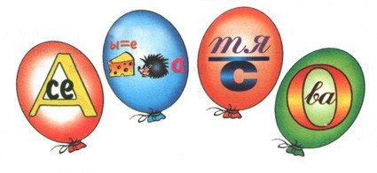
:
разгадайте четыре имени

Slide 21
1.Сева 2.Серёжа 3.Настя 4.Вова

Slide 22
Золушкин башмачок – простой или золотой? У Колобка на шее был бантик или галстук? Какие ноги у страуса сильнее – передние или задние? Мальвина – брюнетка или блондинка? “Зимой и летом одним цветом” – это заяц или волк? Красная Шапочка носила венок из ромашек или одуванчиков? Что Муха-Цокотуха нашла, когда по полю пошла: самовар или чайник Котенок Гав гавкает или тявкает? Когда Буратино получил золотой ключик, пытался ли Бармалей его отобрать? Кого водила на веревочке Шапокляк кошку или собачку?

Slide 23
Он красен платежом. Праздник, не являющийся круглогодичным для кота. Приходит во время еды. Не укусишь, несмотря на близость местонахождения. Тихое место обитания нечистой силы. Птица, на которую не похоже вылетевшее слово. Если своя, то не тянет. Его невозможно накинуть на всякий роток. Порядковый номер блина, получившегося комом? Всему голова. Куда не рекомендуется ходить со своим уставом? Путеводитель до Киева. Им нельзя испортить кашу. Знающий свой шесток. Любитель кататься в масле. Они падают близко от дерева, на котором росли. После ее завершения бесполезно махать руками. Мудрое время суток. (Утро.)

